Slide 1

11-СЫНЫП · КОСМОЛОГИЯ
Әлемнің эволюциясының негізгі кезеңдері
Әлемнің моделдері. Өмір және Әлем туралы ойлар Адамзаттың космостық болашағы және космосты игеру
Notes:
Ұйымдастыру. Құндылық: Әділдік және жауапкершілік. «Ғылым таппай мақтанба» – Абай Құнанбайұлы.

Slide 2

1964 жылы Пензиас пен Уилсон антеннадағы «шуды» кептерлерден деп ойлады. Шын мәнінде олар нені ашты?
?
Notes:
Ой қозғау: оқушылардың болжамын тыңдап, тақтаға жазыңыз. Өткен тақырыпты еске түсіру — «Сұрақтар себеті»: Себеттен «Әлемнің эволюциясының негізгі кезеңдері. Әлемнің моделдері. Өмір және Әлем туралы ойлар Адамзаттың космостық болашағы және космосты игеру.» тақырыбына арналған сұрақ жазылған қағазды алып, жауап береді.

Slide 3
Бүгін үйренеміз
1
2
3
Микротолқынды фондық (реликт) сәулелену туралы ақпаратты түсіндіреді
Реликт сәулені Үлкен жарылыс теориясының дәлелі ретінде қолданады
Вин заңы арқылы реликт сәуленің температурасын/λ-сын есептейді
3
Notes:
Оқу мақсаты: 11.10.1.9 - микротолқынды фондық сәулелену туралы ақпаратты қолданып, Үлкен Жарылыс теориясын түсіндіру

Slide 4
ЖАҢА ҰҒЫМ
Реликт сәуле
Әлем 380 мың жас кезінде заттан бөлінген жарық, ұлғаю салдарынан микротолқынға ығысқан.
4
Notes:
Жаңа білім — «Топтық постер»: Топтар оқулық мәтіні бойынша А3 постер (сызба + формула + мысал) жасап, 1 минутта қорғайды.

Slide 5
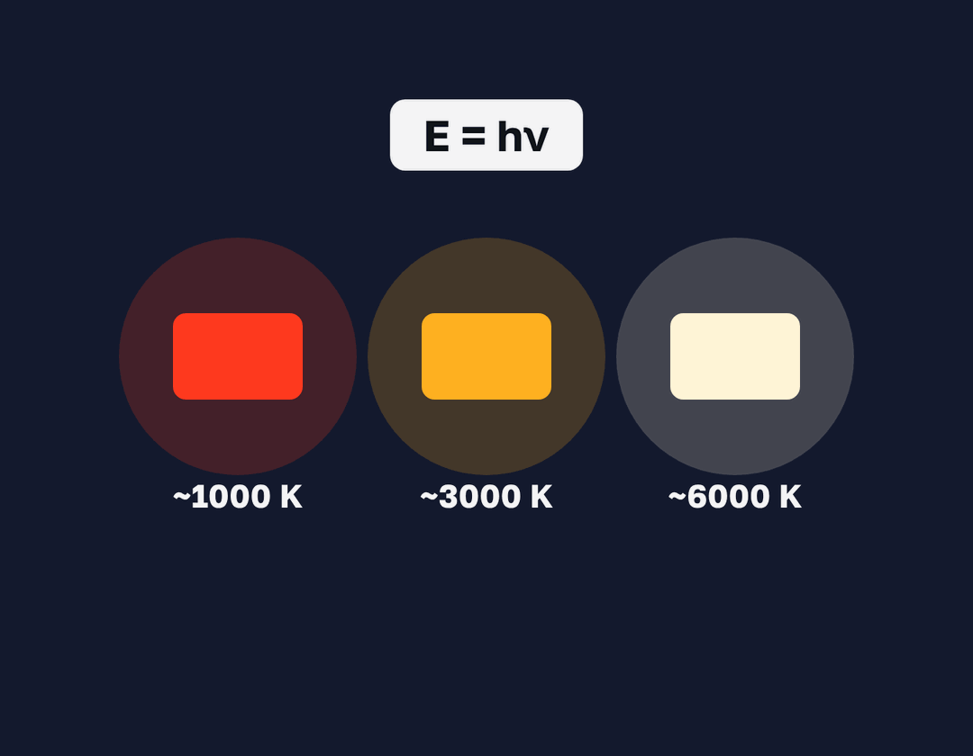
ЖАҢА ҰҒЫМ
Спектрі
T = 2,725 K абсолют қара дене; λ_{max} ≈ 1 мм.
T = 2
5

Slide 6
ЖАҢА ҰҒЫМ
Барлық бағытта бірдей (анизотропиясы ~10⁻⁵)
Галактикалардың «тұқымы».
6

Slide 7
Графикпен жұмыс Сабақтың ортасы · 12 мин
Жылулық сәуле шығару спектрі
1
Осьтерде қандай шамалар және бірліктер берілген?
2
Шамалар қалай тәуелді?
3
Графиктен бір мәнді оқып, формуламен тексер.
Әлемнің эволюциясының негізгі кезеңдері. Әлемнің моделдері. Өмір және Әлем туралы ойлар Адамзаттың космостық болашағы және космосты игеру. БЖБ №10
7

Slide 8

Сұрақ
Галактикалар спектріндегі қызыл ығысу нені көрсетеді?
Жақындап келеді
A
Суып барады
B
Галактикалар алыстап барады
C
C
Тыныштықта
D
8
Notes:
Жылдам тексеріс: оқушылар саусақпен 1–4 көрсетеді немесе «Сынып» режимінде телефоннан жауап береді.

Slide 9
Сұрақ
Әлемнің жасы шамамен:
4,6 млрд жыл
1 млн жыл
A
B
13,8 млрд жыл
100 млрд жыл
C
C
D
9
Notes:
Жылдам тексеріс: оқушылар саусақпен 1–4 көрсетеді немесе «Сынып» режимінде телефоннан жауап береді.

Slide 10
A Түсінемін
Реликт сәуле дегеніміз не?
ЖАУАБЫ
Ерте Әлемнің ұлғаюмен суыған жылулық сәулеленуі.
10
Notes:
Практикалық жұмыс — «Ойлан – жұптас – бөліс»: Оқушылар тапсырманы алдымен жеке орындап, жұппен салыстырып, кейін ортақ жауапты сыныпқа ұсынады.. Саралау: А — бәріне, B — көпшілігіне, C — жоғары деңгейге. ЕББҚ: белсенді рөл беру (уақыт сақшысы, материал таратушы); жұп-тьютор (күшті оқушымен бірге жұмыс).

Slide 11
B Қолданамын
T = 2,725 K реликт сәуленің λ_{max}-ын Вин заңымен тап.
ЖАУАБЫ
λ_{max} ≈ 1,06 мм.
11
Notes:
Сергіту сәті: «Векторлар». Мұғалім бағыт айтады (жоғары, оңға, солға, төмен), оқушылар қолымен вектор бағытын көрсетеді.

Slide 12
C Талдаймын
Реликт сәуленің Үлкен жарылыс теориясын қалай растайтынын және оның анизотропиясының маңызын түсіндір.
ЖАУАБЫ
Ыстық ерте Әлемнің болжамы расталды; анизотропия – құрылымдардың пайда болу ізі (COBE, WMAP, Planck).
12

Slide 13
Сұрақ
Үлкен жарылыс теориясының дәлелі:
Тасу мен қайту
Жыл мезгілдері
A
B
Ай фазалары
Реликт сәулеленуі
C
D
D
13

Slide 14
Есте сақта
Реликт сәуле — Әлем 380 мың жас кезінде заттан бөлінген жарық…
Спектрі — T = 2,725 K абсолют қара дене; λ_{max} ≈ 1 мм
Барлық бағытта бірдей (анизотропиясы ~10⁻⁵) — Галактикалардың…
14

Slide 15
Үй тапсырмасы
§53; 2 есеп.
A
Космология формулалары картасы.
B
Planck миссиясы туралы.
C
15

Slide 16
Нысана
Ортасы — бәрін түсіндім
Ортаңғы шеңбер — сұрағым бар
Сыртқы шеңбер — көмек керек
16
Notes:
Рефлексия: оқушылар нысананың 4 секторына («түсіндім», «белсенді болдым», «топпен жұмыс», «қызықты болды») белгі қояды.. Кері байланыс: Plickers

Slide 17
Сабаққа рахмет!
«Ғылым таппай мақтанба»
— Абай Құнанбайұлы

